Slide 1
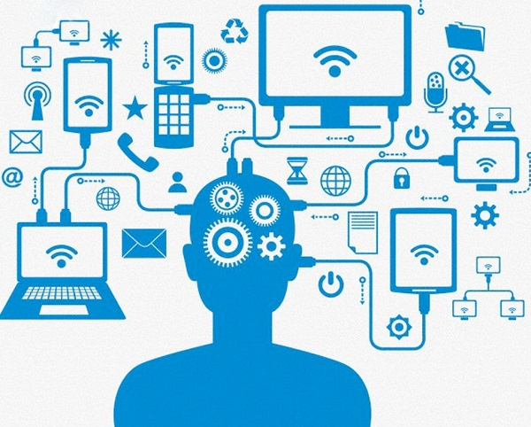
Internet
Of
Things

Slide 2
Internet
É a rede mundial de computadores, ou seja, uma junção de redes interligadas que permite o acesso e troca de informações em qualquer lugar da face da Terra. Isso é possível através de um conjunto de protocolos chamados TCP/IP.

Slide 3
Coisas
Tudo o que existe ou pode existir real ou abstratamente.

Slide 4
Tipos de sensores

Slide 5
Sensores de proximidade
Um revendedor pode usar a proximidade de um cliente com um produto para enviar ofertas e cupons diretamente para o smartphone.

Slide 6
Acelerômetro e giroscópio
O acelerômetro é um instrumento utilizado para detectar vibrações, inclinação e aceleração linear. O giroscópio é usado para medir a velocidade angular e é usado principalmente nos mouses 3D, em jogos e no treinamento de atletas profissionais.

Slide 7
MCU
Micro Controller Unit, é um circuito integrado compacto projetado para controlar uma operação;
Um MCU possui um processador, memoria e input/output em um único chip;
Utilizam menos energia que um microprocessador.

Slide 8
SBC
Single Board Computing, é um computador completo (contendo memória, microprocessador, Input/Output (I/O), construído em uma única placa de circuito;
O SBC fornece uma solução de computação com baixo consumo de energia e com uma arquitetura simples.

Slide 9
O que é IoT?
Foi criada pelo MIT (Instituto de Tecnologia de Massachusetts)
O conceito representa a conexão de coisas e objetos conectados à Internet com infinitas possibilidades, criando um ecossistema onde qualquer situação possa ser controlada, rastreada, acompanhada.

Slide 10
IoT no Cotidiano
No Brasil isso já é mais comum do que imaginamos. Televisões do tipo Smart que se conectam ao YouTube e Netflix já são fáceis de serem encontrados nas lojas populares. Câmeras de segurança que podem ser acessadas através de aplicativos de celulares, cada vez mais se tornam populares no país.

Slide 11
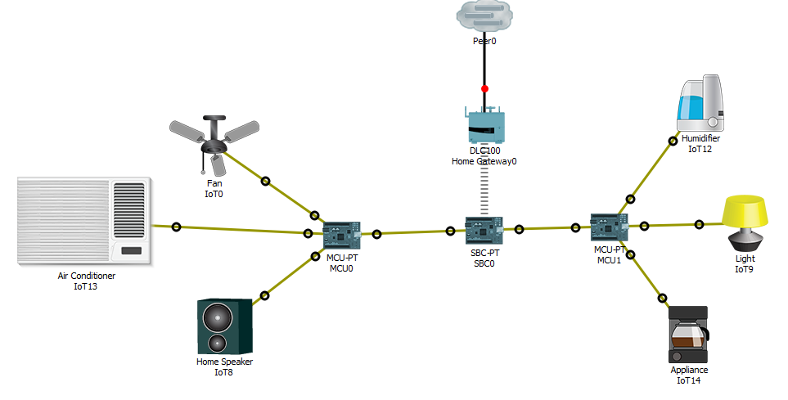
Este cenário representa uma sala de estar de uma residência.

